Slide 1
第五章 机械能
第二课时 动能 动能定理

Slide 2
考纲考情：5年30考
动能(Ⅱ) 动能定理(Ⅱ) 动能实现的应用(Ⅱ)

Slide 3
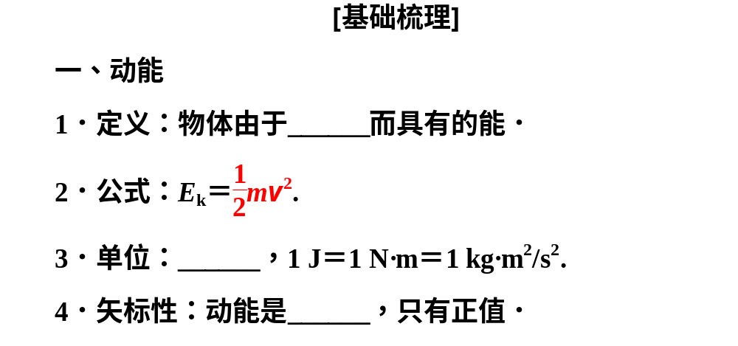
运动
焦耳
标量

Slide 4
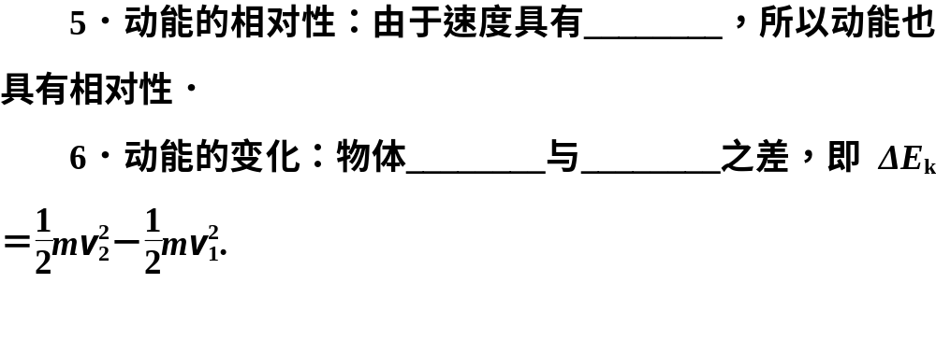
相对性
末动能
初动能

Slide 5
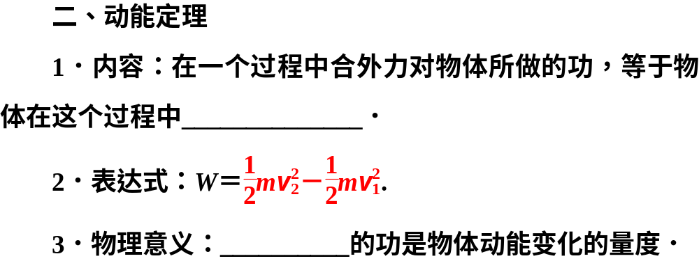
动能的变化
合外力

Slide 6
4．适用范围
(1)动能定理既适用于直线运动，也适用于__________．
(2)既适用于恒力做功，也适用于____________．
(3)力可以是各种性质的力，既可以同时作用，也可以_____________作用．
曲线运动
曲线运动
不同时

Slide 7
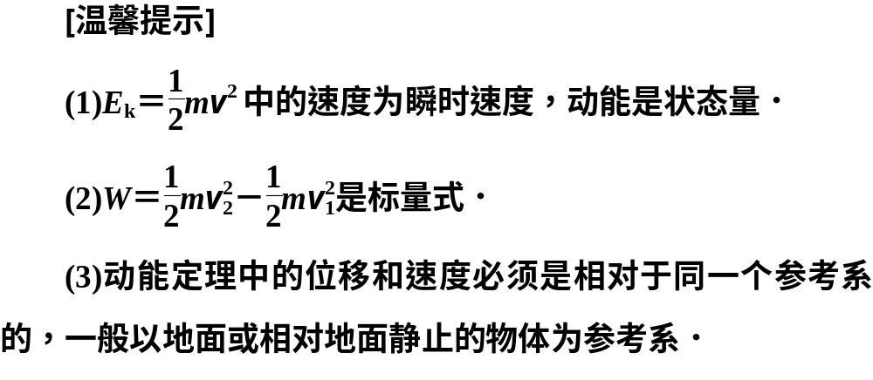

Slide 8
[小题快练]
1.物体做匀速圆周运动时( )
A．速度变化，动能变化
B．速度变化，动能不变
C．速度不变，动能变化
D．速度不变，动能不变
[解析] 速度是矢量，动能是标量，物体做匀速圆周运动时速度的方向随时变化，但大小不变，故速度在变，动能不变，选项B正确．
[答案] B

Slide 9
2．关于运动物休所受的合外力、合外力做功和动能变化的关系下列说法正确的是( )
A．如果物体所受的合外力为零，那么合外力对物体做的功一定为零
B．如果合外力对物体所做的功为零，则合外力一定为零
C．物体在合外力作用下做变速运动，动能一定变化
D．物体的动能不变，所受合外力必定为零

Slide 10
[解析] 由W＝Fxcos θ，知F_{合}＝0时，W_{合}＝0，故A项正确；由动能定理知合外力做功等于物体动能的变化，若动能不变化，则合外力做功为零，匀速圆周运动中，动能不变化合外力做功为零，但合外力不为零，故B、D项错误；匀速圆周运动是变速运动，动能不变化，故C项错误．
[答案] A

Slide 11
3．关于动能定理的表达式W＝E_{k2}－E_{k1}，下列说法正确的是( )
A．公式中的W为不包含重力的其他力做的总功
B．公式中的W为包含重力在内的所有力做的功，也可通过以下两种方式计算：先求每个力的功再求功的代数和或先求合外力再求合外力的功
C．公式中的E_{k2}－E_{k1}为动能的增量，当W>0时动能增加，当W<0时，动能减少
D．动能定理适用于直线运动，但不适用于曲线运动，适用于恒力做功，但不适用于变力做功
[答案] BC

Slide 12
4．(2016·无锡月考)质量为m的物体在水平力F的作用下由静止开始在光滑地面上运动，前进一段距离之后速度大小为v，再前进一段距离使物体的速度增大为2v，则( )
A．第二过程的速度增量等于第一过程的速度增量
B．第二过程的动能增量是第一过程动能增量的3倍
C．第二过程合力做的功等于第一过程合力做的功
D．第二过程合力做的功等于第一过程合力做功的2倍

Slide 13
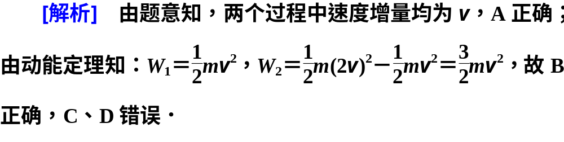

Slide 14
考向一 对动能定理的理解
1．对“外力”的两点理解
(1)“外力”指的是合力，重力、弹力、摩擦力、电场力、磁场力或其他力，它们可以同时作用，也可以不同时作用．
(2)既可以是恒力，也可以是变力．

Slide 15
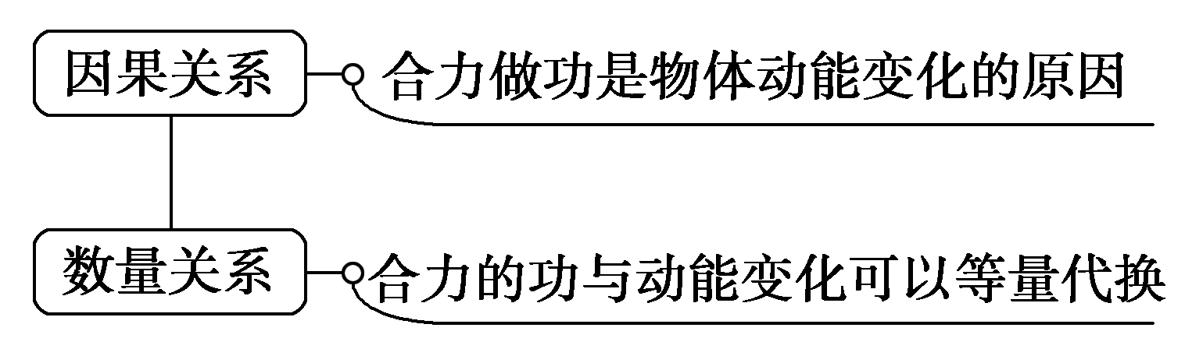
2．“＝”体现的二个关系

Slide 16
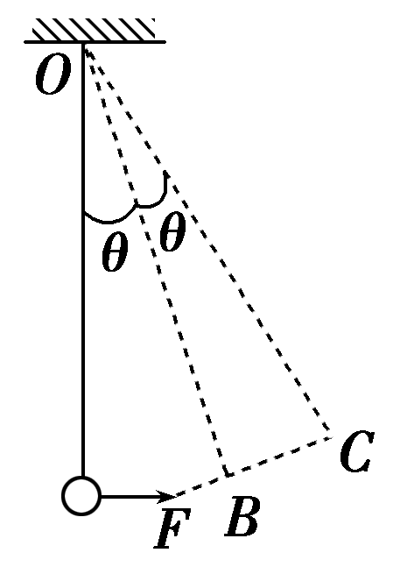
[针对训练]
1．(2015·上海卷，18)如图，质量为m的小球用轻绳悬挂在O点，在水平恒力F＝mgtan θ作用下，小球从静止开始由A经B向C运动．则小球( )
A．先加速后减速
B．在B点加速度为零
C．在C点速度为零
D．在C点加速度为gtan θ

Slide 17
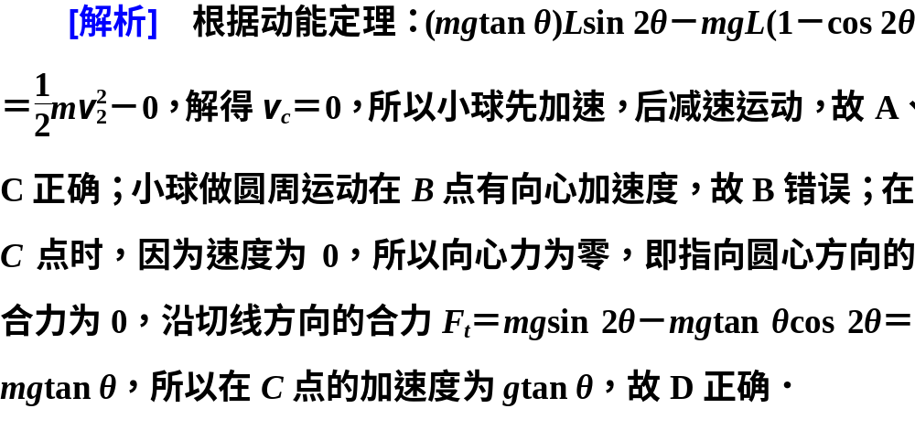

Slide 18
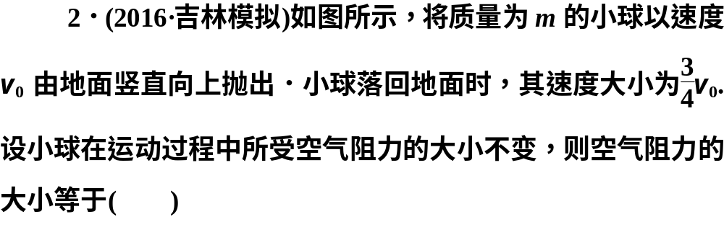
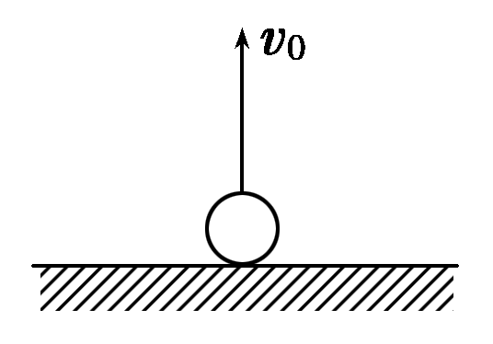
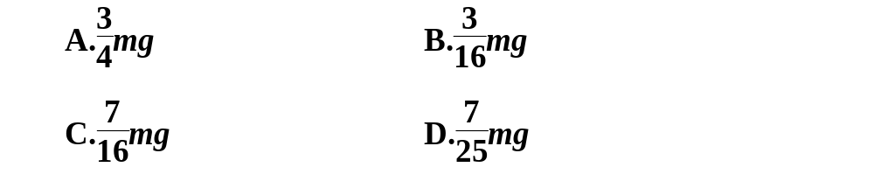

Slide 19
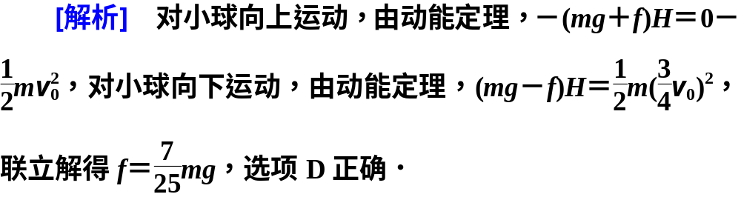

Slide 20
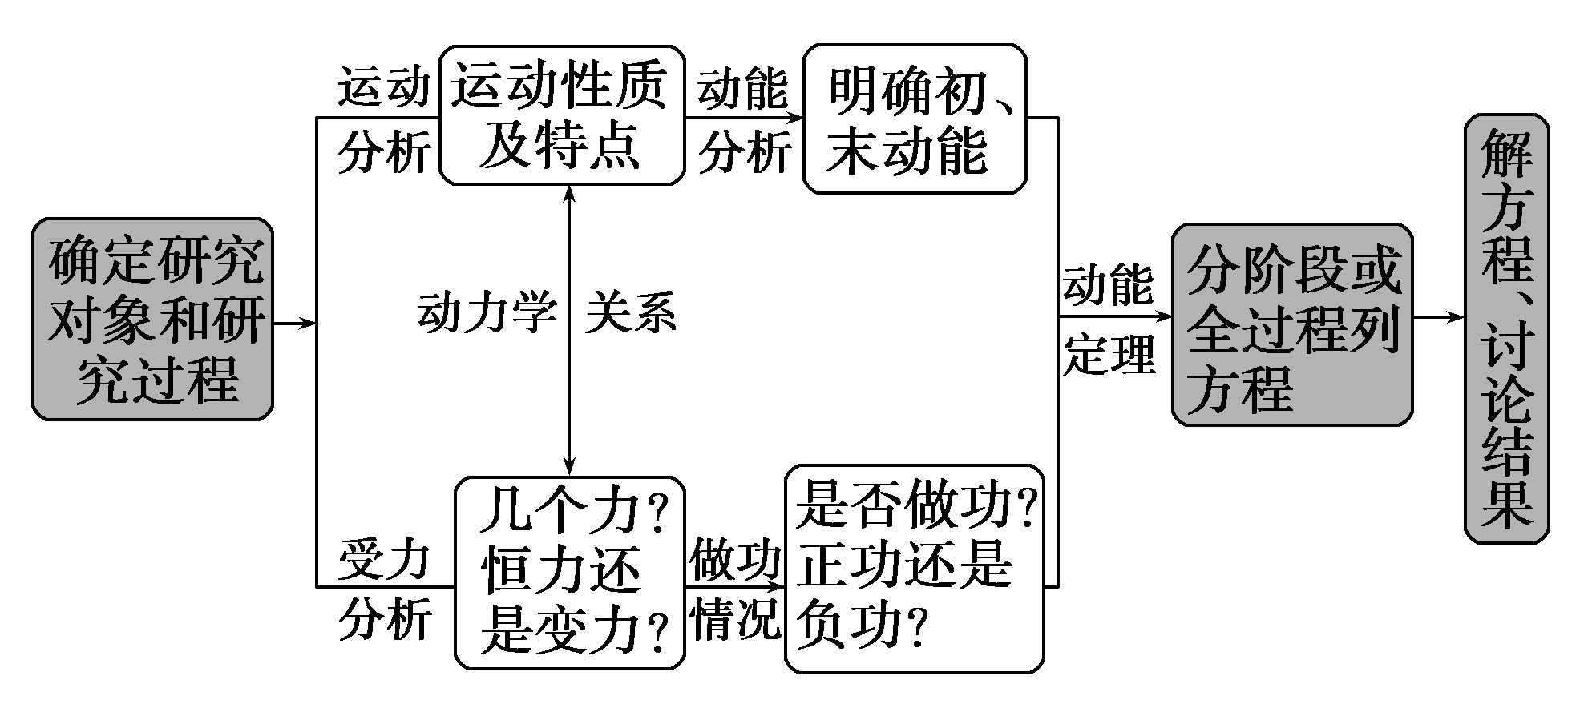
考向二 动能定理的简单应用
1．应用动能定理的流程

Slide 21
2．应用动能定理的注意事项
(1)动能定理中的位移和速度必须是相对于同一个参考系的，一般以地面或相对地面静止的物体为参考系．
(2)应用动能定理的关键在于对研究对象进行准确的受力分析及运动过程分析，并画出运动过程的草图，借助草图理解物理过程之间的关系．
(3)当物体的运动包含多个不同过程时，可分段应用动能定理求解；当所求解的问题不涉及中间的速度时，也可以全过程应用动能定理求解，这样更简便．

Slide 22
(4)列动能定理方程时，必须明确各力做功的正、负，确实难以判断的先假定为正功，最后根据结果加以检验．

Slide 23
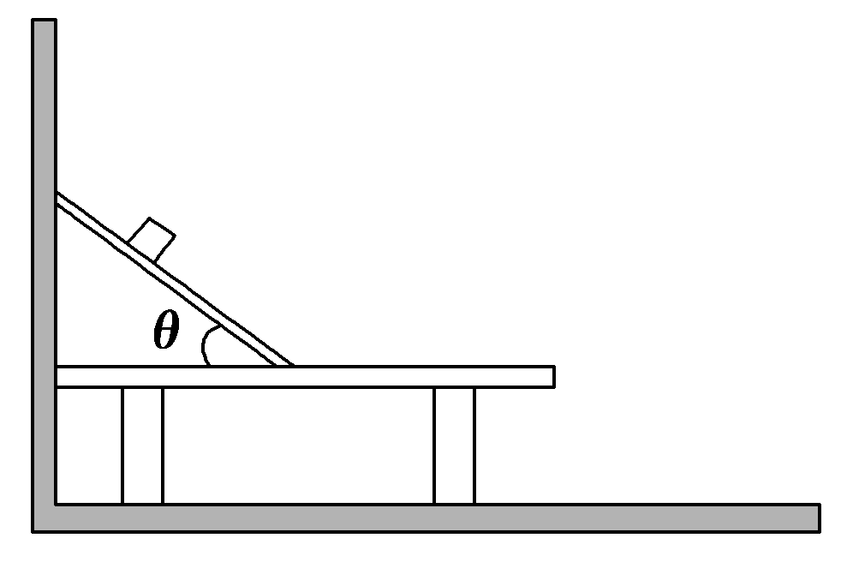
典例1 (2015·浙江理综，23)如图所示，用一块长L₁＝1.0 m的木板在墙和桌面间架设斜面，桌子高H＝0.8 m，长L₂＝1.5 m.斜面与水平桌面的倾角θ可在0～60°间调节后固定．将质量m＝0.2 kg的小物块从斜面顶端静止释放，物块与斜面间的动摩擦因数μ＝0.05，物块与桌面间的动摩擦因数为μ₂，忽略物块在斜面与桌面交接处的能量损失(重力加速度取g＝10 m/s²；最大静摩擦力等于滑动摩擦力)

Slide 24
(1)求θ角增大到多少时，物块能从斜面开始下滑；(用正切值表示)
(2)当θ角增大到37°时，物块恰能停在桌面边缘，求物块与桌面间的动摩擦因数μ₂；(已知sin37°＝0.6，cos 37°＝0.8)
(3)继续增大θ角，发现θ＝53°时物块落地点与墙面的距离最大，求此最大距离x_{m}.

Slide 25
[解题引路] 1.小物块下滑―→下滑力不小于最大静摩擦力
2．下滑过程中―→重力做正功，摩擦力做负功
3．确定初，末状态―→初状态：E_{k1}＝0；末状态：E_{k2}(θ＝37°时，E_{k2}＝0，θ＝53°时，有x_{m})

Slide 26
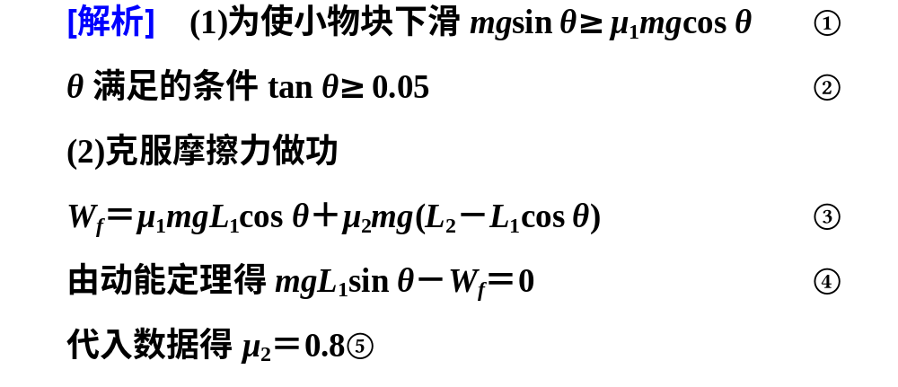

Slide 27
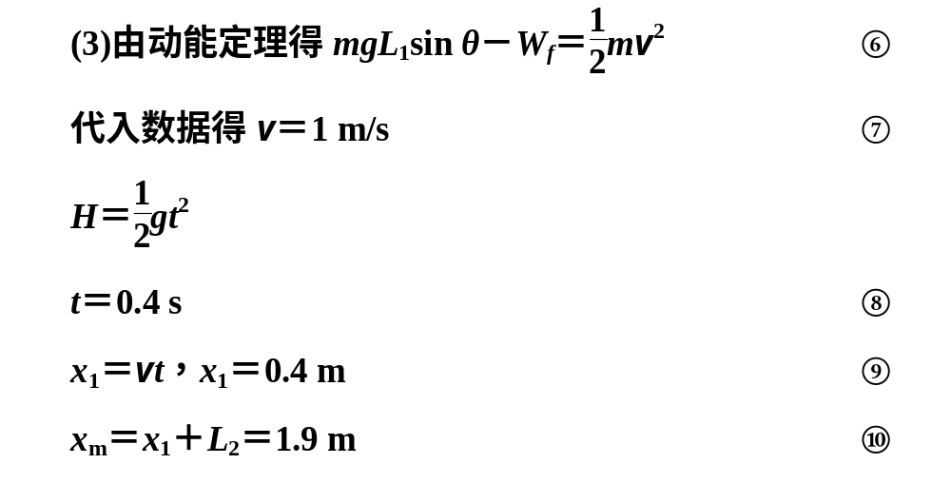

Slide 28

(1)运用动能定理解决问题时，选择合适的研究过程能使问题得以简化．当物体的运动过程包含几个运动性质不同的子过程时，可以选择一个、几个或全部子过程作为研究过程．
(2)当选择全部子过程作为研究过程，涉及重力、大小恒定的阻力或摩擦力做功时，要注意运用它们的功能特点：①重力的功取决于物体的初、末位置，与路径无关；②大小恒定的阻力或摩擦力的功等于力的大小与路程的乘积．

Slide 29
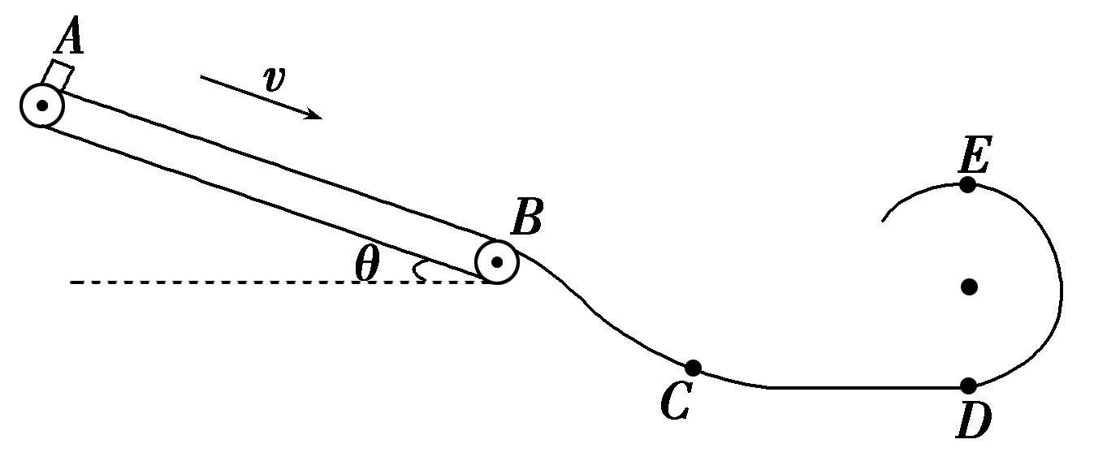
典例2 (2016·浦东高三月考)如图所示，传送带A、B之间的距离为L＝3.2 m，与水平面间夹角θ＝37°，传送带沿顺时针方向转动，速度恒为v＝2 m/s，在上端A点无初速放置一个质量为m＝1 kg、大小可视为质点的金属块，它与传送带的动摩擦因数为μ＝0.5，金属块滑离传送带后，经过弯道，沿半径R＝0.4 m的光滑圆轨道做圆周运动，刚好能通过最高点E，已知B、D两点的竖直高度差为h＝0.5 m(g取10 m/s²)．

Slide 30
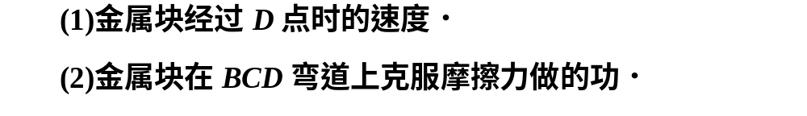

Slide 31
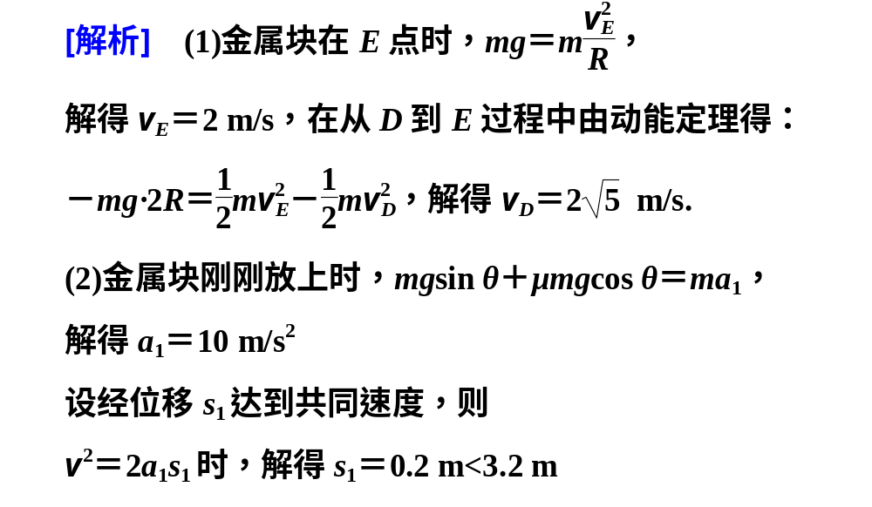

Slide 32
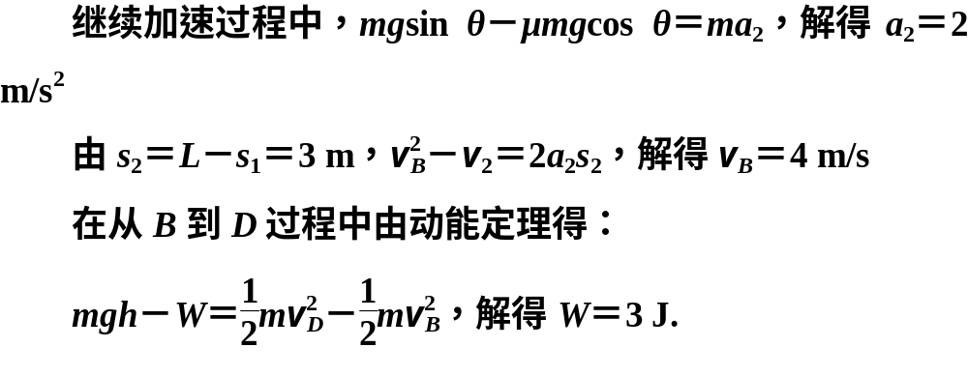

Slide 33
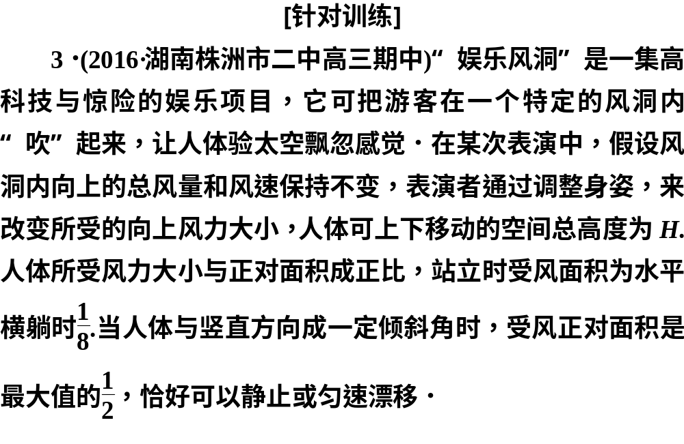

Slide 34
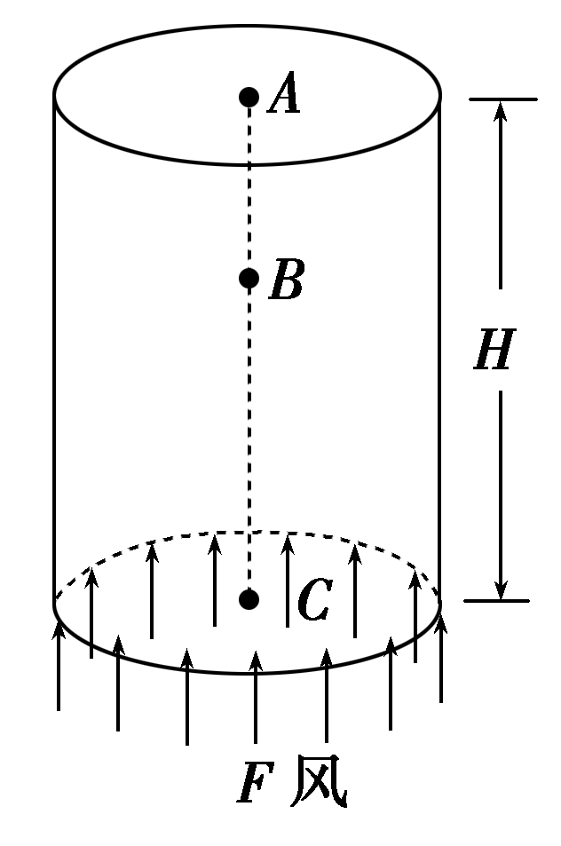
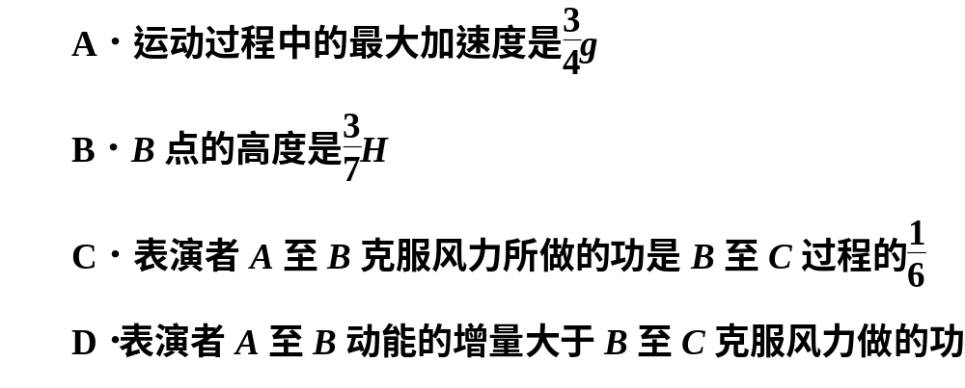
表演者开始时，先以站立身势从A点下落，经过某处B点，立即调整为横躺身姿．运动到最低点C处恰好减速为零．则有( )

Slide 35
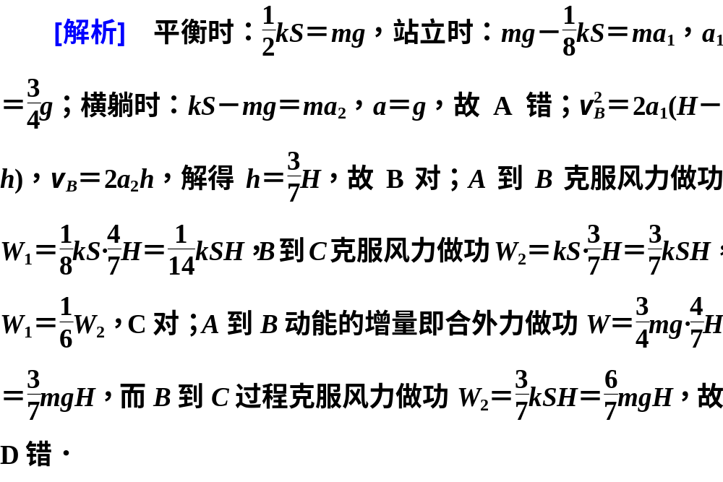
[答案] BC

Slide 36
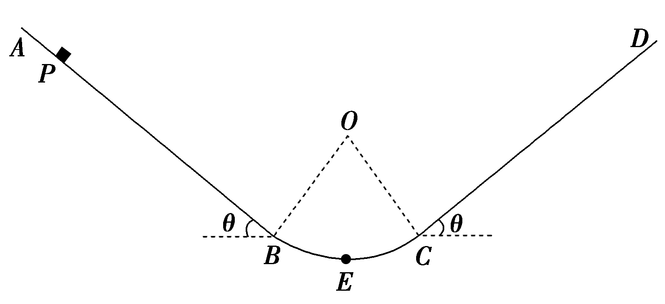
4．(2016·江苏常州高三期中)如图所示，固定斜面AB、CD与竖直光滑圆弧BC相切于B、C点，两斜面的倾角θ＝37°，圆弧BC半径R＝2 m．一质量m＝1 kg的小滑块(视为质点)从斜面AB上的P点由静止沿斜面下滑，经圆弧BC冲上斜面CD.已知P点与斜面底端B间的距离L₁＝6 m，滑块与两斜面间的动摩擦因数均为μ＝0.25，g＝10 m/s².求：

Slide 37
(1)小滑块第1次经过圆弧最低点E时对圆弧轨道的压力；
(2)小滑块第1次滑上斜面CD时能够到达的最远点Q(图中未标出)距C点的距离；
(3)小滑块从静止开始下滑到第n次到达B点的过程中在斜面AB上运动通过的总路程．

Slide 38
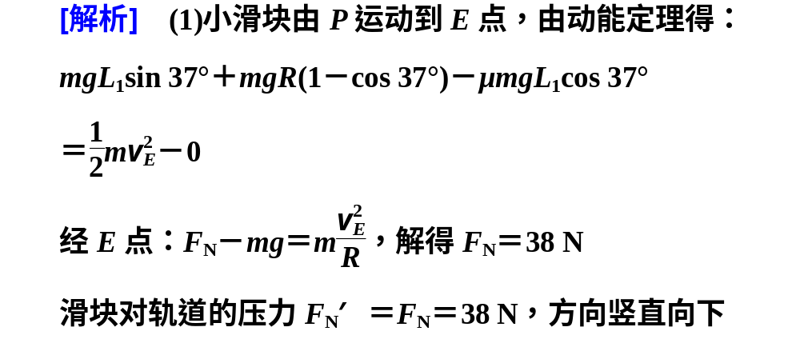

Slide 39
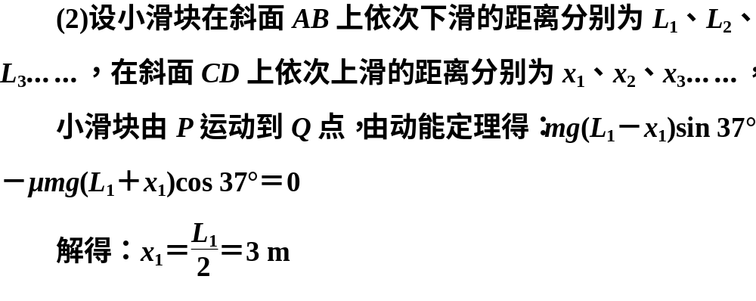

Slide 40
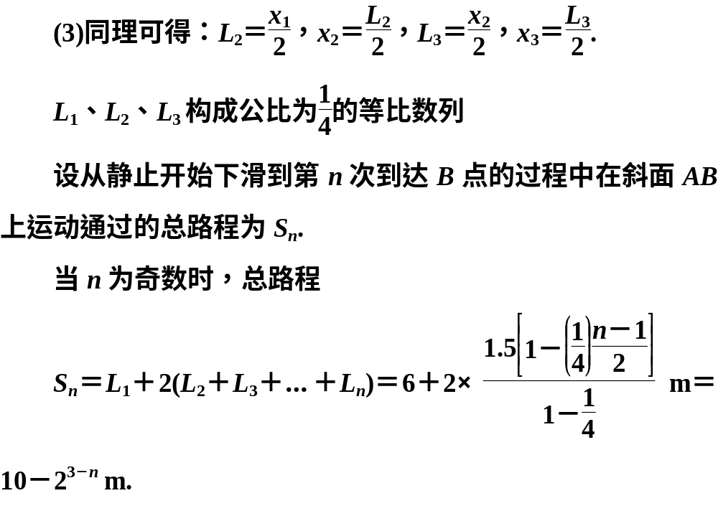

Slide 41
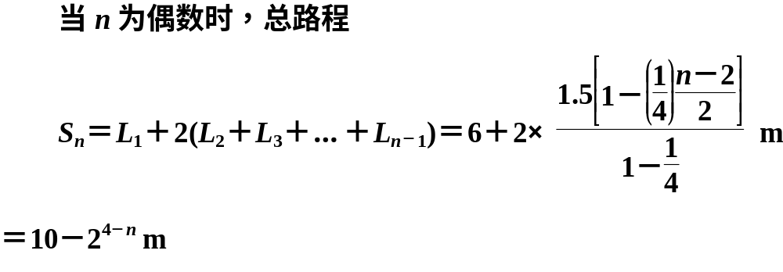

Slide 42
考向三 动能定理与图象的综合问题
动能定理与图象结合问题的分析方法
(1)首先看清楚所给图象的种类(如v－t图象还是F－x图象、P－t图象、E_{k}－x图象等)
(2)挖掘图象的隐含条件——求出所需要的物理量，如由v－t图象所包围的“面积”求位移，由F－x图象所包围的“面积”求功，P－t图线与坐标轴围成的面积表示力所做的功等．
(3)再分析还有哪些力做功，根据动能定理列方程，可求出相应的物理量．

Slide 43
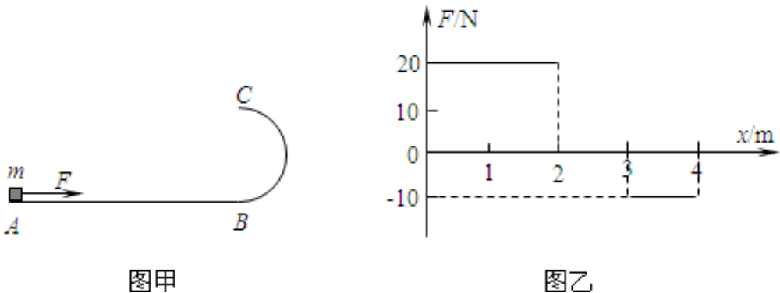
典例3 如图甲所示，长为4 m的水平轨道AB与半径为R＝0.6 m的竖直半圆弧轨道BC在B处相连接，有一质量为1 kg的滑块(大小不计)，从A处由静止开始受水平向右的力F作用，F的大小随位移变化的关系如图乙所示，滑块与AB间的动摩擦因数为μ＝0.25.与BC间的动摩擦因数未知，取g＝10 m/s²，求：

Slide 44
(1)滑块到达B处时的速度大小；
(2)滑块在水平轨道AB上运动前2 m过程所用的时间；
(3)若到达B点时撤去力F，滑块沿半圆弧轨道内侧上滑，并恰好能到达最高点C，则滑块在半圆弧轨道上克服摩擦力所做的功是多少？

Slide 45
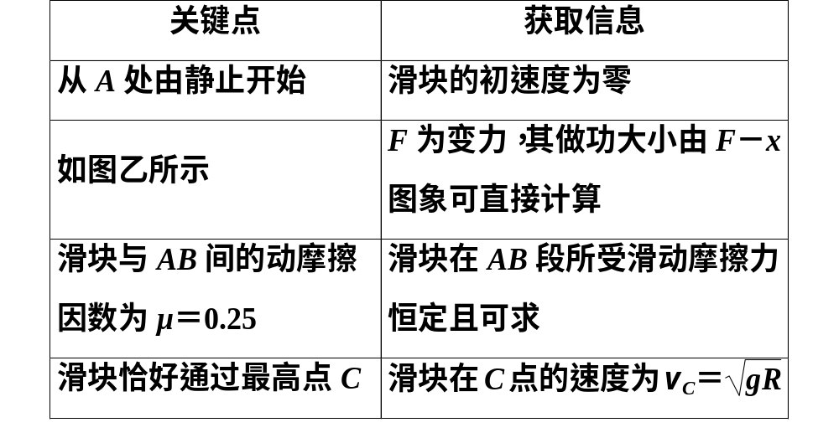
[解题引路]
第一步：抓关键点

Slide 46
第二步：找突破口
滑块在前2 m过程中做初速度为零的匀加速直线运动，可由牛顿第二定律和运动学公式列方程求解本过程所用的时间；滑块由A到B的过程中只有拉力F和滑动摩擦力做功，可由动能定理求解滑块到B处的速度大小；滑块在BC圆弧上所受的滑动摩擦力为变力，应借助动能定理求解变力所做的功．

Slide 47
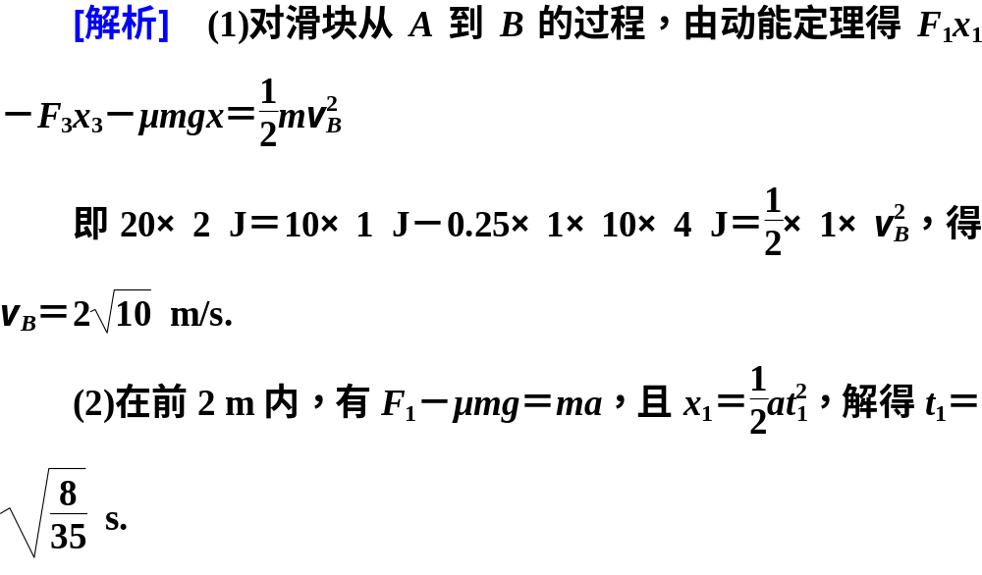

Slide 48
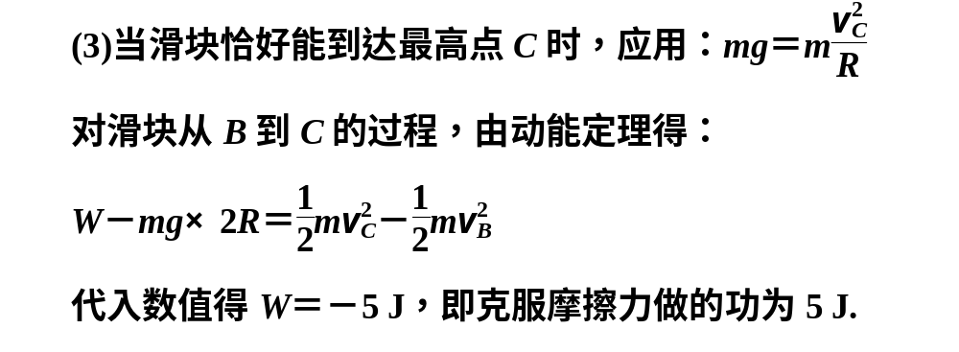


Slide 49
[针对训练]
5．随着中国首艘航母“辽宁号”的下水，同学们对舰载机(图甲)的起降产生了浓厚的兴趣，下面是小聪编制的一道舰载机降落的题目，请你阅读后求解．
(1)假设质量为m的舰载机关闭发动机后在水平地面跑道上降落，触地瞬间的速度为v₀，在跑道上滑行的v－t图象见图乙．求舰载机滑行的最大距离和滑行时受到的阻力；

Slide 50
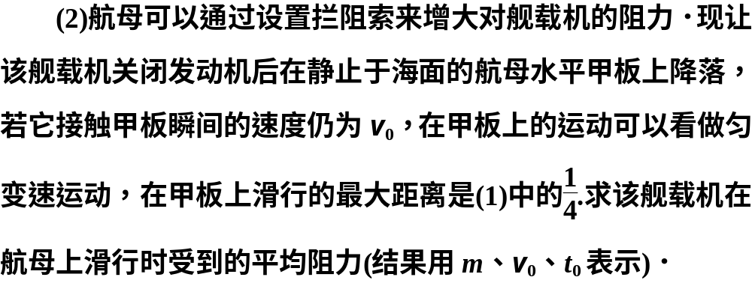
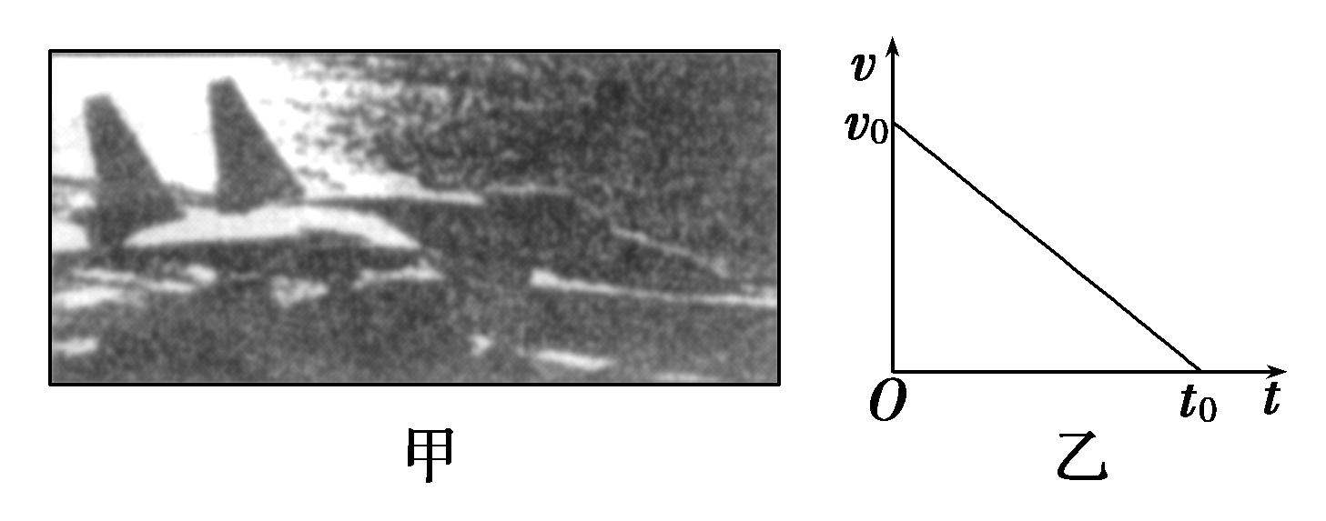

Slide 51
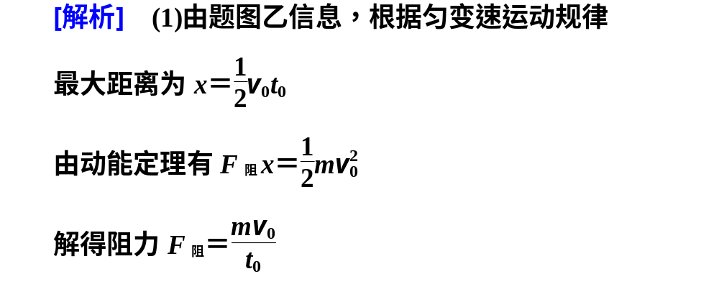

Slide 52
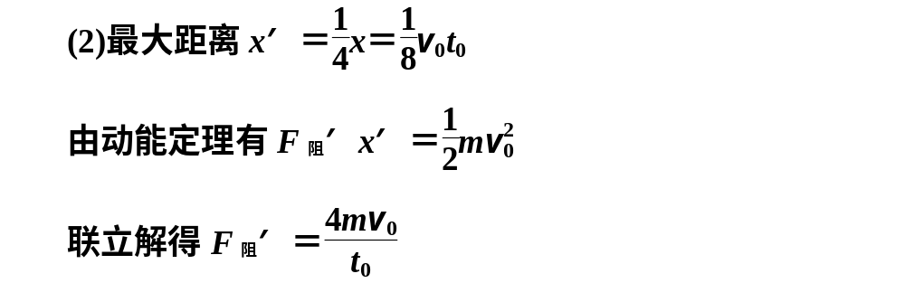
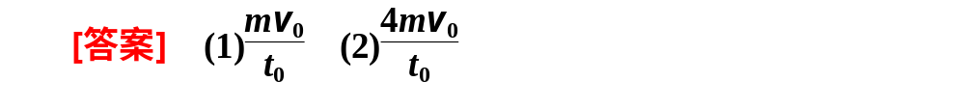

Slide 53
特色专题系列之(十六)
用动能定理巧解变力做功问题
如果我们研究对象所受的外力中只有一个是变力，其他力都是恒力，而且这些力做功比较容易求出，则可以用动能定理来求变力做的功．

Slide 54
范例 (2015·山东理综，23)如图甲所示，物块与质量为m的小球通过不可伸长的轻质细绳跨过两等高定滑轮连接．物块置于左侧滑轮正下方的表面水平的压力传感装置上，小球与右侧滑轮的距离为l.开始时物块和小球均静止，将此时传感装置的示数记为初始值．现给小球施加一始终垂直于l段细绳的力，将小球缓慢拉起至细绳与竖直方向成60°角，如图乙所示，此时传感装置的示数为初始值的1.25倍；再将小球由静止释放，当运动至最低位置时，传感装置的示数为初始值的0.6倍．不计滑轮的大小和摩擦，重力加速度的大小为g.求：

Slide 55
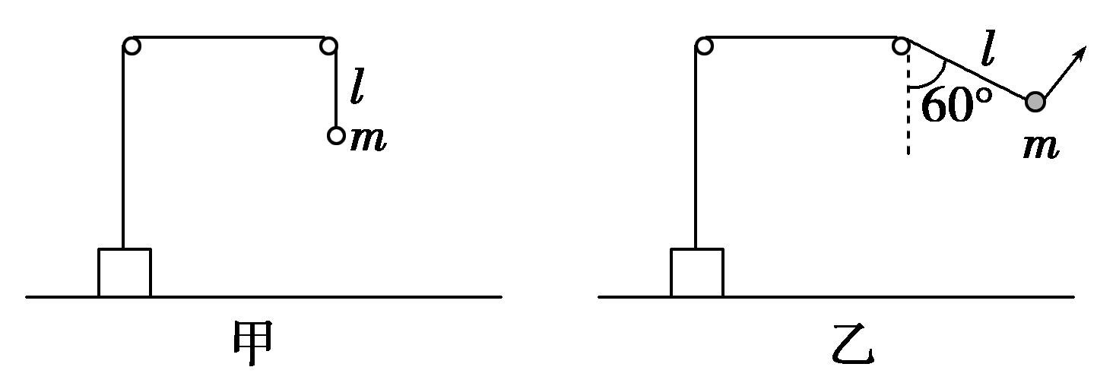
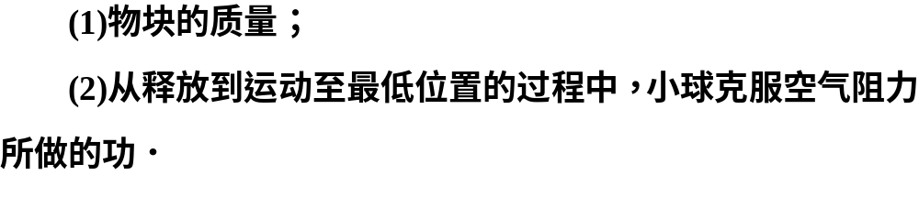

Slide 56
[解题引路] 1.传感器的示数与物块和传感器之间的弹力是什么关系？
2．小球从最高点摆到最低点的过程中，传感器示数如何变化？
3．小球摆动过程中做功的力有哪些？各做什么功？

Slide 57
[提示] 1.大小相等 2.变小 3.重力，空气阻力；正功，负功

Slide 58
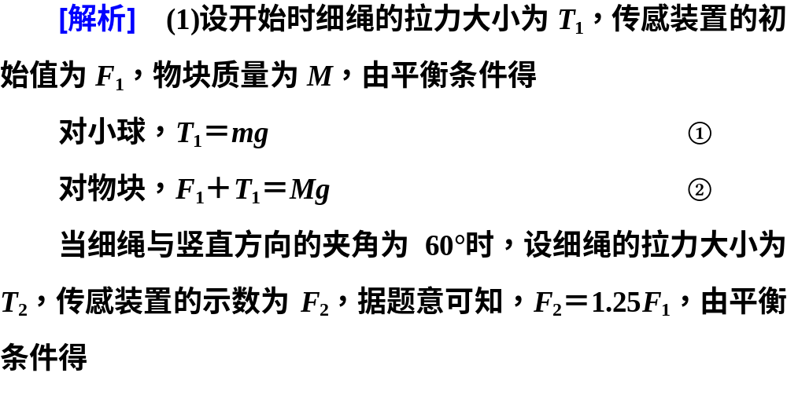

Slide 59
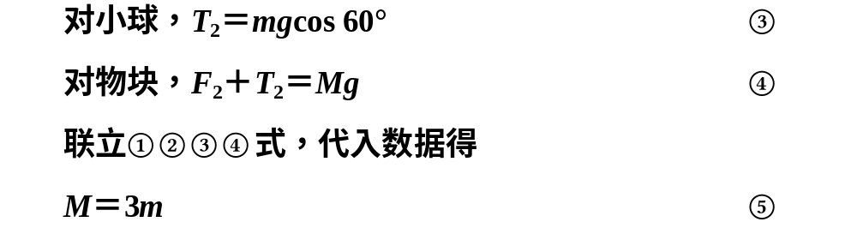

Slide 60
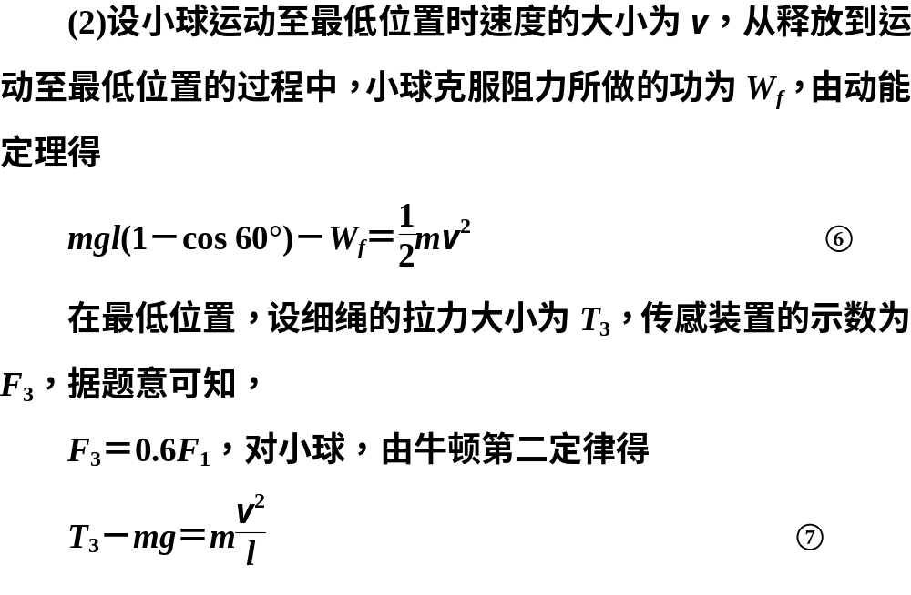

Slide 61
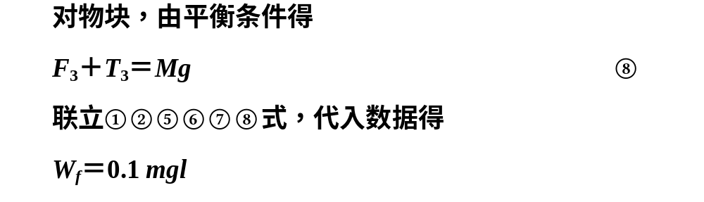

Slide 62
应用动能定理求变力做功时应注意的问题
(1)所求的变力的功不一定为总功，故所求的变力的功不一定等于ΔE_{k}.
(2)若有多个力做功时，必须明确各力做功的正负，待求的变力的功若为负功，可以设克服该力做功为W，则表达式中应用－W；也可以设变力的功为W，则字母W本身含有负号．

Slide 63
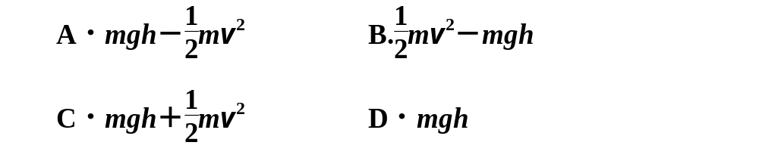
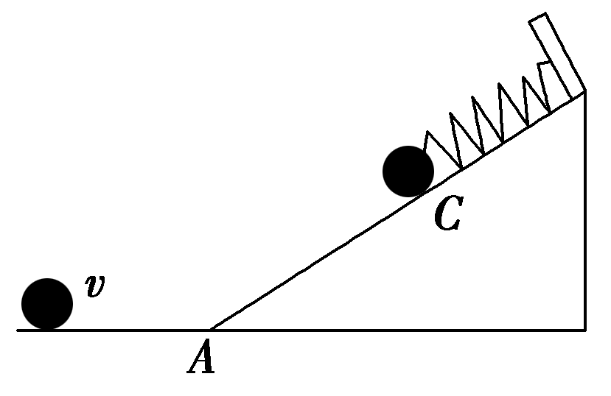
[迁移训练]
1．(2016·南昌重点中学模拟)如图所示，光滑斜面的顶端固定一弹簧，一小球向右滑行，并冲上固定在地面上的斜面．设小球在斜面最低点A的速度为v，压缩弹簧至C点时弹簧最短，C点距地面高度为h，不计小球与弹簧碰撞过程中的能量损失，则弹簧被压缩至C点，弹簧对小球做的功为( )

Slide 64
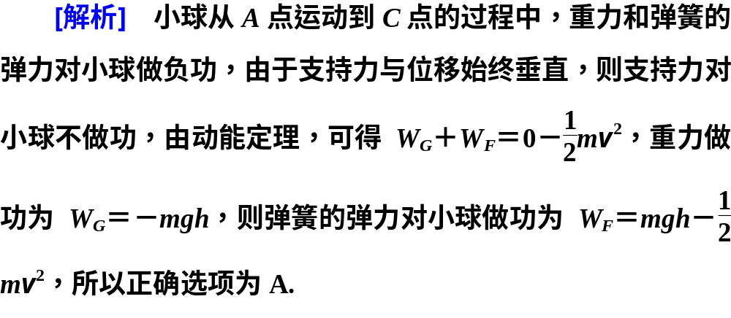

Slide 65
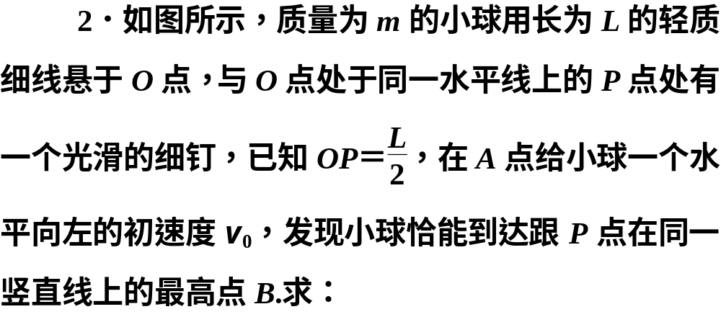
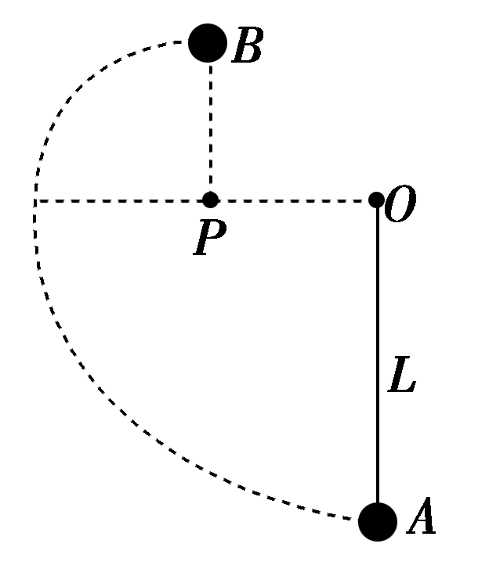
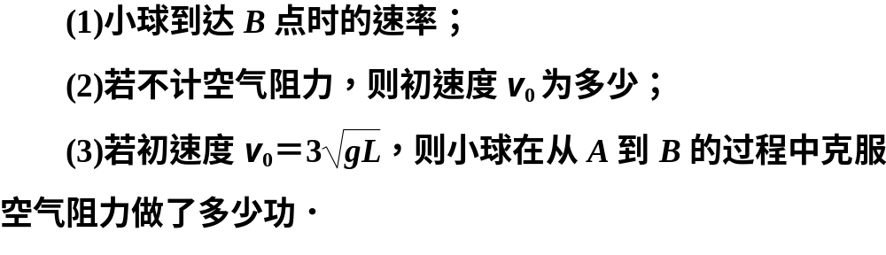

Slide 66


Slide 67



Slide 68
频考一 对动能定理的理解
1．全国中学生足球赛在足球广场揭幕．比赛时，一学生用100 N的力将质量为0.5 kg的足球以8 m/s的初速度沿水平方向踢出20 m远，则该学生对足球做的功至少为( )
A．200 J B．16 J
C．1 000 J D．2 000 J

Slide 69


Slide 70
2．一辆汽车以v₁＝6 m/s的速度沿水平路面行驶时，急刹车后能滑行x₁＝3.6 m，如果以v₂＝8 m/s的速度行驶，在同样路面上急刹车后滑行的距离x₂应为(不计空气阻力的影响)( )
A．6.4 m B．5.6 m
C．7.2 m D．10.8 m

Slide 71

[答案] A

Slide 72

频考二 动能定理的应用
3．(2016·湖南株洲市二中高三期中)某研究性学习小组用加速度传感器探究物体从静止开始做直线运动的规律，得到了质量为1.0 kg的物体运动的加速度随时间变化的关系图线，如图所示．由图可以得出( )

Slide 73
A．从t＝4.0 s到t＝6.0 s的时间内物体做匀减速直线运动
B．物体在t＝10.0 s时的速度大小约为6.8 m/s
C．从t＝10.0 s到t＝12.0 s的时间内合外力对物体做的功约为0.5 J
D．从t＝2.0 s到t＝6.0 s的时间内物体所受合外力先减小后增大

Slide 74


Slide 75


4．(2016·安徽蚌埠二中高三上学期月考)如图所示，细绳的一端绕过定滑轮与木箱相连，现以大小恒定的拉力F拉动细绳，将静置于A点的木箱经B点移到C点(AB＝BC)，地面平直且与木箱的动摩擦因数处处相等．设从A到B和从B到C的过程中，F做功分别为W₁、W₂，克服摩擦力做功分别为Q₁、Q₂，木箱经过B、C时的动能和F的功率分别为E_{kB}、E_{kC}和P_{B}、P_{C}，则下列关系一定成立的( )

Slide 76
[解析] 木箱在移动过程中所受摩擦力逐渐减小，故克服摩擦力做功Q₁>Q₂，木箱在从A到B的过程与从B到C的过程中，前一阶段绳头位移大于后一阶段的位移，所以W₁>W₂，故A、B都对；由动能定理可知，W₂－Q₂＝E_{kC}－E_{kB}，所以E_{kC}>E_{kB}，C、D均错．
[答案] AB

Slide 77
5．如图甲所示，一条轻质弹簧左端固定在竖直墙面上，右端放一个可视为质点的小物块，小物块的质量为m＝1.0 kg，当弹簧处于原长时，小物块静止于O点．现对小物块施加一个外力F，使它缓慢移动，将弹簧压缩至A点时，压缩量为x＝0.1 m，在这一过程中，所用外力F与压缩量的关系如图乙所示，然后撤去F释放小物块，让小物块沿桌面运动，已知O点至桌面B点的距离为L＝2x，水平桌面的高度为h＝5.0 m，计算时，可认为滑动摩擦力近似等于最大静摩擦力(g取10 m/s²)．求：

Slide 78



Slide 79


Slide 80

[答案] (1)2.3 J (2)2 m/s (3)2 m

Slide 81

课时作业（十五）
点击图标进入…

Slide 82
谢谢观看！

